Slide 1
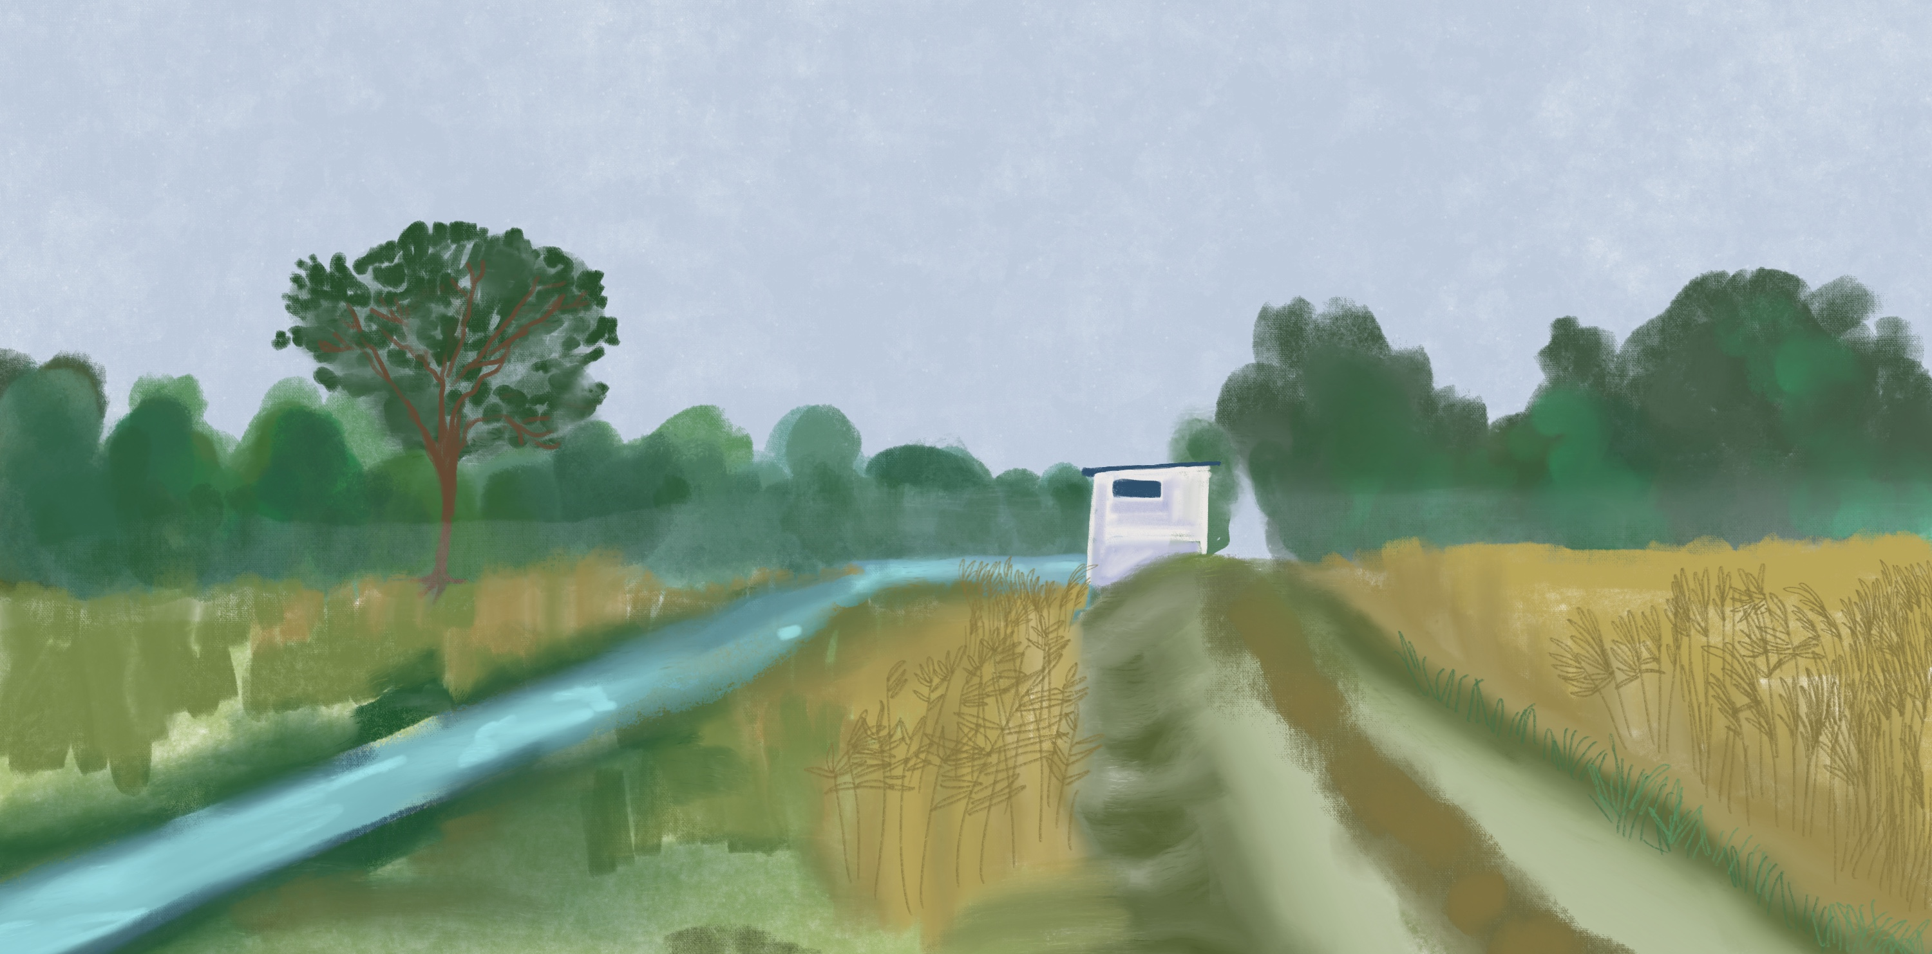



Was Gurken & Salate mit Mooren zu tun haben
Torf-Mystery

Slide 2
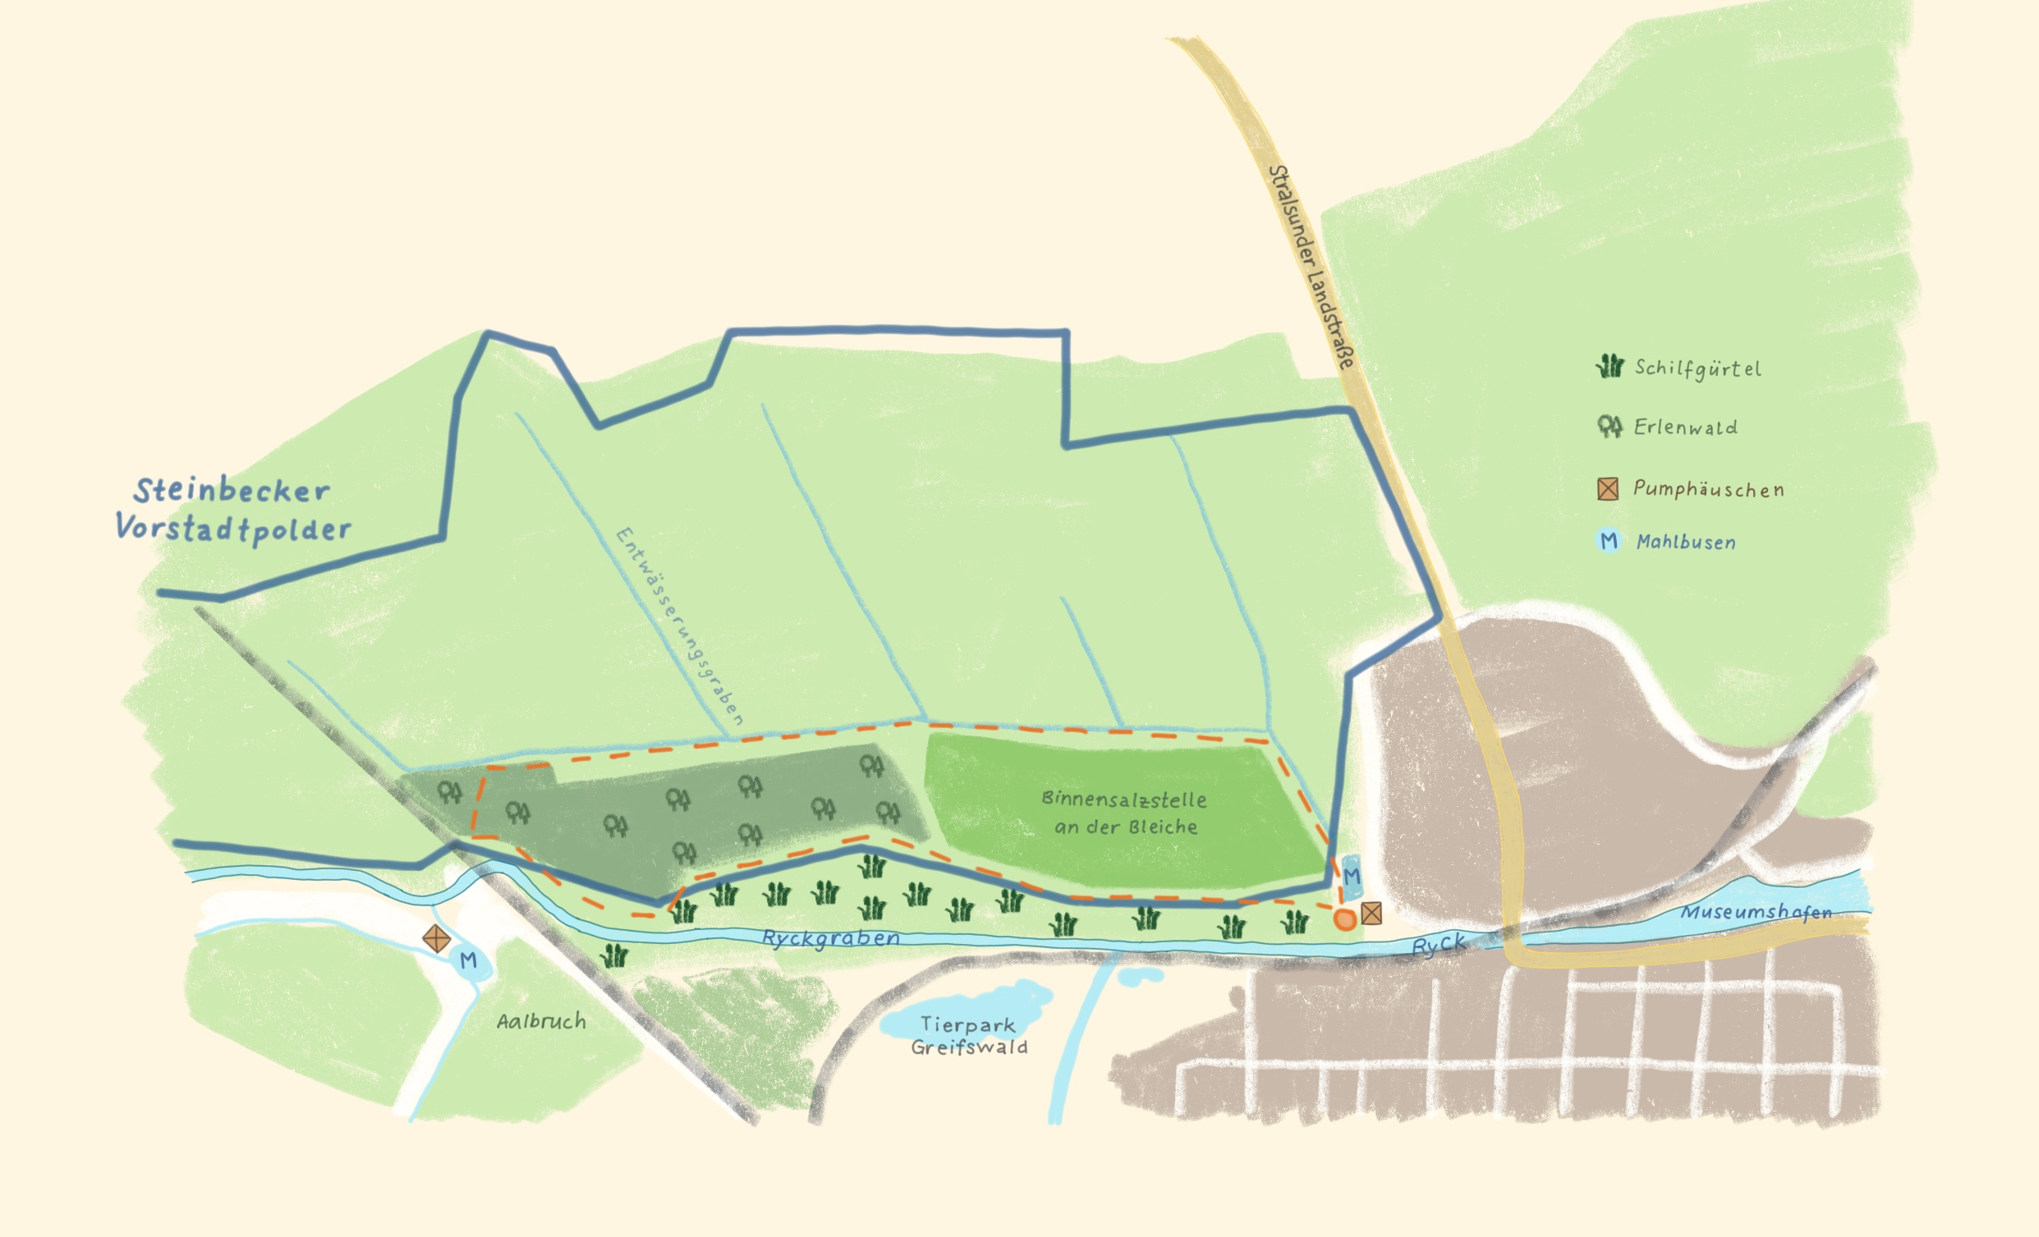
1

Slide 3
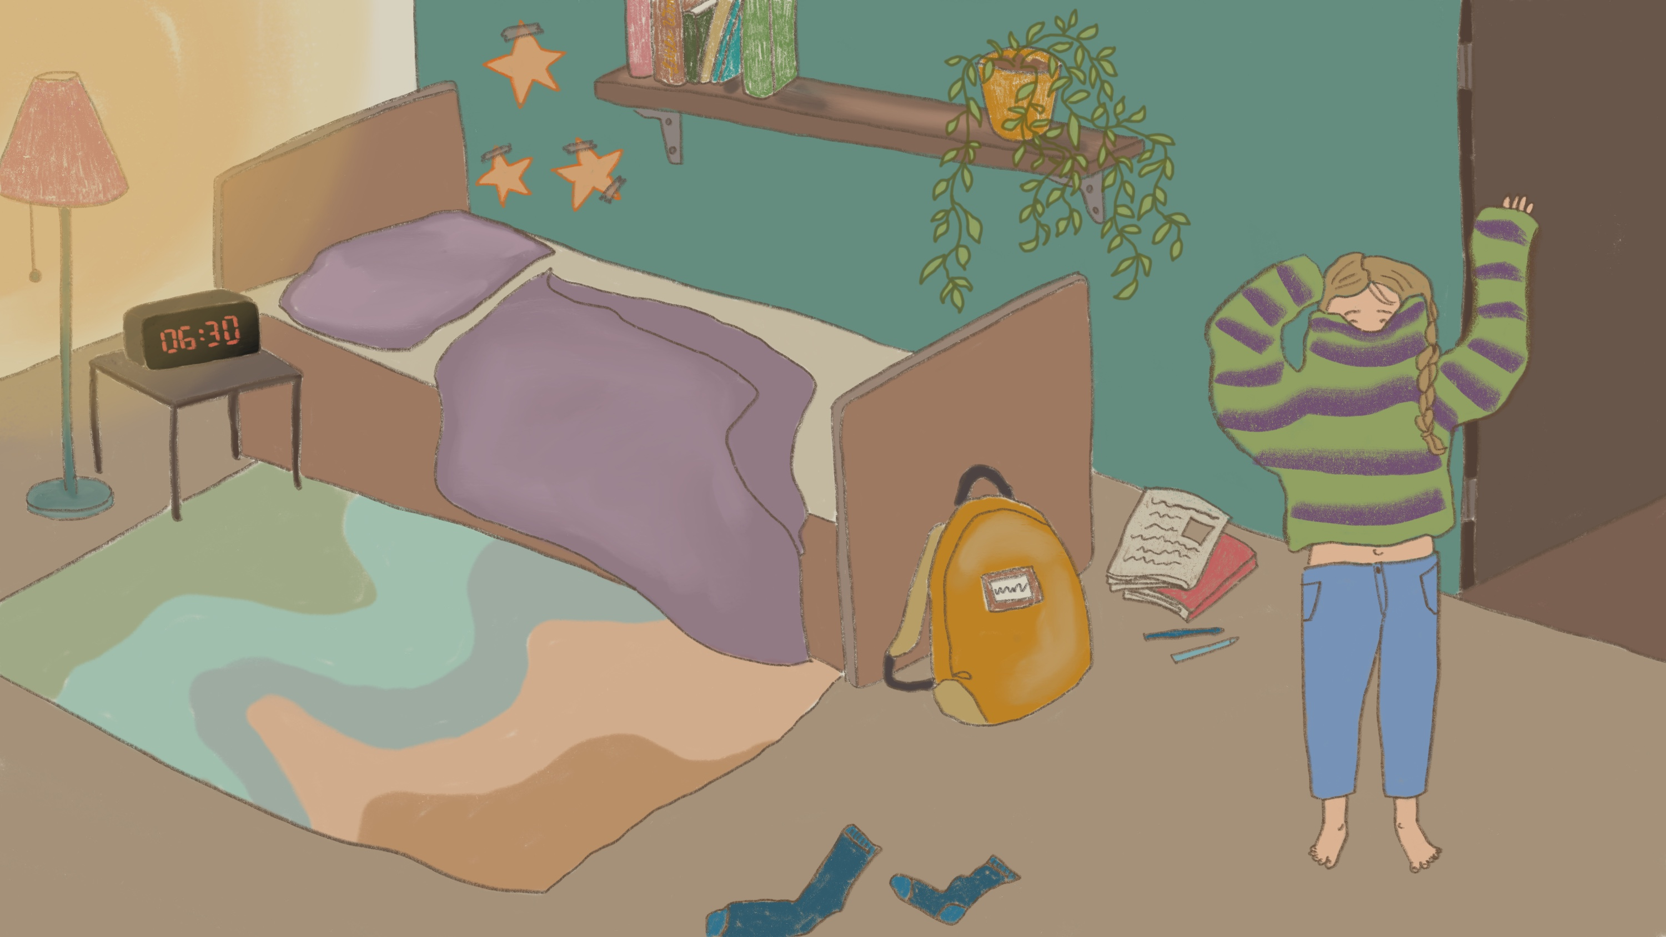
2

Slide 4
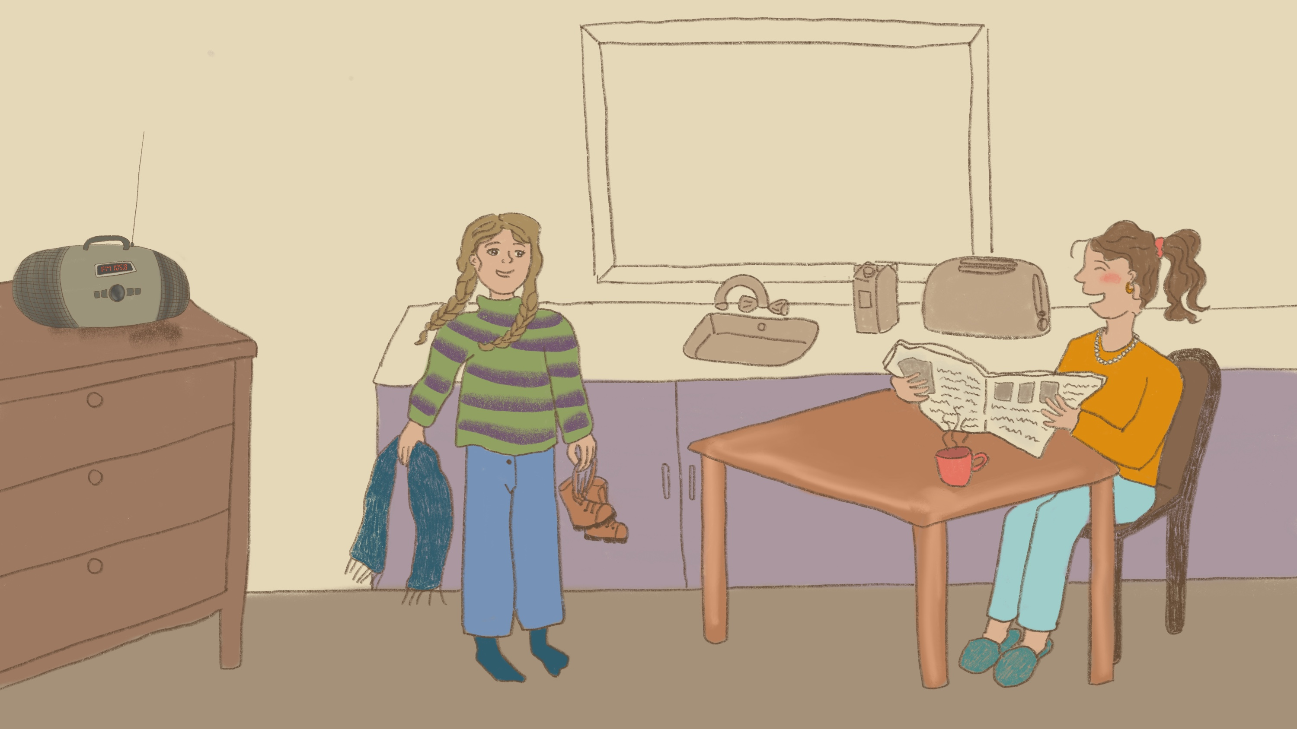
3

Slide 5

4

Slide 6
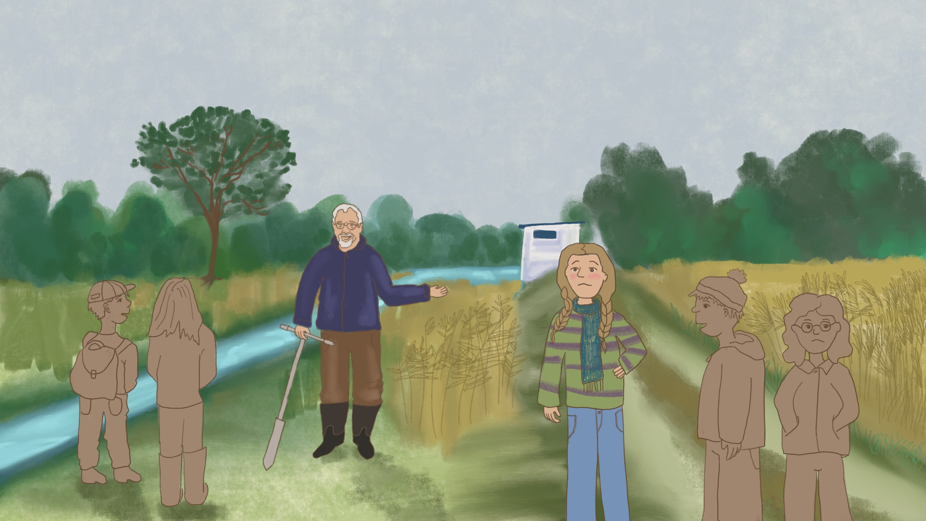
5

Slide 7

6

Slide 8

7

Slide 9

  Aufgabe
  ....Löse das Mystery und hilf Johanna herauszufinden, was Hans Joosten mit seiner Aussage meint und inwiefern wir alle Torf essen.
1
Du kannst erklären, was Hans Joosten damit meint, dass wir alle Torf essen in Form von Salat oder einer Gurke.
2
Du kannst den Zusammenhang zwischen dem Anbau von Gemüse, Mooren und dem Klimawandel erklären.
3
Du kannst den Zusammenhang zwischen Torfmoosen, dem Gemüseanbau und dem Klimaschutz erklären.
Ziele
​

Slide 10
1. Erkläre, was Hans Joosten damit meint, dass wir alle Torf essen,
wenn wir in ein Salatblatt oder eine Gurke beißen.
guter Wasserspeicher
geringer pH-Wert
nährstoffarm
Torf
Herstellung von Gartenerde
Eigenschaften
ideal für
deswegen
„Wir alle
essen Torf“
Nutzung für Gemüseanbau
deswegen
​

Slide 11
2. Erkläre den Zusammenhang zwischen dem Anbau von Gemüse,
Mooren und dem Klimawandel.
Gemüseanbau
Torf
Torfabbau aus trockengelegten Mooren
Bedarf an
führt zu
führt zu
Treibhauseffekt
Freisetzung CO₂
verstärkt
​

Slide 12
3. Erkläre den Zusammenhang zwischen Torfmoosen,
dem Gemüseanbau und dem Klimaschutz.
Torf
ähnliche Eigenschaften
Torfmoose
Gewinnung
durch
Gewinnung
durch
geeignet für
Torfabbau aus trockengelegten Mooren
Gartenerde für Gemüseanbau
Anbau auf wiedervernässten Mooren
CO₂ - Emissionen
führt zur Erhöhung von
führt zur Reduktion von
​

Slide 13
Dieses Material steht unter der Creative Commons Lizenz CC BY 4.0​
Text: Felix Klimm, Illustrationen: Marie Janke

